Slide 1
Анализ олимпиадного движения 2023-2024 уч.г.
Зобова Наталья Валерьевна,
учитель технологии
МБОУ Одинцовской лингвистической гимназии, руководитель ОМО по технологии

Slide 2
Итоги проведения МЭ ВсОШ по технологии 2023-2024 по профилям
№ | Профили | Победители | Призёры
1 | КД | 7 | 23
2 | ТТ | 6 | 17
3 | ИБ | 30 | 128
4 | РБ | 4 | 5
 |  | Итого: 47 | Итого: 173
Всего приняли участие 781 обучающийся (7-11 классов) КД – 112 уч., ТТ – 111 уч., РБ – 54 уч., ИБ – 496 уч. победителей и призёров: 220.

Slide 3
Сравнение участников МЭ за 2022-2023 и 2023-2024 учебные года
2945 - участников ШЭ в Одинцовском г.о.
100 – прошли на МЭ – 3,4%
58 – приняли участие – 58%
22 – призёры МЭ – 37%
6 – победители МЭ –10 %
277 – прошли на МЭ
67 – приняли участие – 24%
45 – призёры МЭ – 67%
17 – победители МЭ – 25%

Slide 4
Проходные баллы на МЭ ВсОШ 2023/2024 (max 25)
Технология КД
7 класс | 22 балла
8-9 классы | 19,5 баллов
10 класс | 16 баллов
11 класс | 16 баллов
Технология ТТ
7 класс | 13 баллов
8-9 классы | 11 баллов
10 класс | 7 баллов
11 класс | 8 баллов
Технология РТ
7 класс | 12 баллов
8-9 классы | 13 баллов
10 класс | 14 баллов
11 класс | 14 баллов
Технология ИБ
7 класс | 6 баллов
8-9 классы | 6 баллов
10 класс | 6 баллов
11 класс | 6 баллов
Муниципальный этап | МБУ ДПО Одинцовский УМЦ "Развитие образования" (odinedu.ru)

Slide 5
Проходные баллы на Региональный Этап
Технология КДДТ ТТТТ РТ ИБ | 8-9 кл.: 89,25 80,75 90 25 | 10 кл.: 87 69 83 25 | 11 кл.: 81 71 82 24
Региональный этап (olympmo.ru)

Slide 6
Проходные баллы на заключительный этап
предмет | 9 кл | 10 кл | 11 кл
Технология (КД) | 91 | 88,3 | 88,5
Технология (ТТТТ) | 92,5 | 94,5 | 95
Технология (РТ) | 74,2 | 71,83 | 70,5
Технология (ИБ) | 55 | 52,5 | 54
Заключительный этап (olympmo.ru)

Slide 7
Результаты РЭ ВсОШ по технологии Одинцовский городской округ
От Одинцовского городского округа в РЭ приняли участие 13 обучающихся Победитель – 1, призёров – 8.
На заключительном этапе ВсОШ по технологии призовые места: профиль «Робототехника»:
Калмык Иоанн Анатольевич 10 кл. МАОУ Зареченская СОШ 10 Призер
Фокин Валерий Алексеевич 11 кл. МБОУ ОЦ «ФЛАГМАН» 11 Призер

Slide 8
Задания школьного этапа 2022-2023 (olympmo.ru)
Задания муниципального этапа 2023-2024 (olympmo.ru)
Задания регионального этапа 2023-2024 (olympmo.ru)
Трудности в теоретическом этапе:
Задания на расшифровку терминов в сфере технологии;
Решение технологических задач
Задачи на смекалку;
Решение комбинаторной задачи;
В ходе проверки творческих проектов жюри были выявлены следующие недочеты:
несоответствие качества оформления пояснительной записки;
нет четкого пояснения актуальности и обоснование проблемы;
очень краткая информация по содержанию проекта;
нет экологического и экономического обоснования будущего изделия;
не в полном объеме представлена информация о конструкторской документации
(схемы, чертежи, технологические карты);
низкий уровень изготовления творческих проектов отдельными учащимися;
в некоторых изделиях отсутствовала оригинальность конструкции.

Slide 10
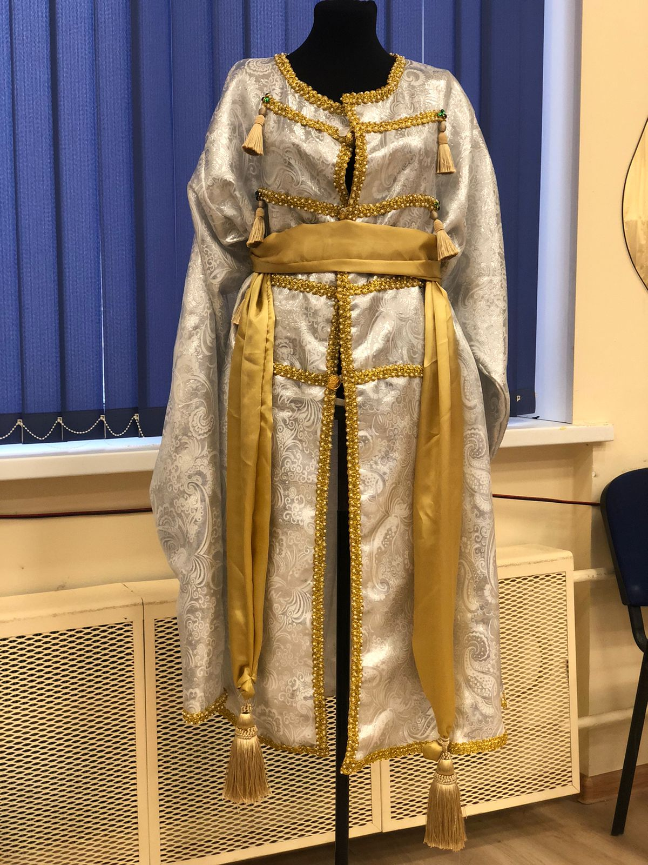
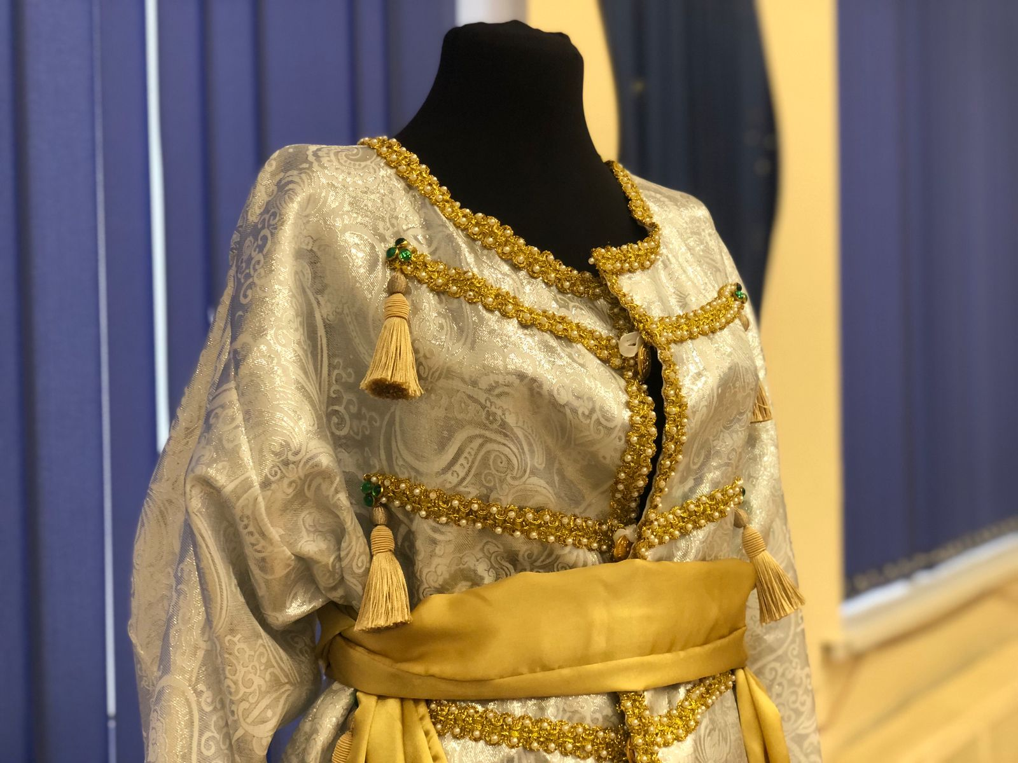
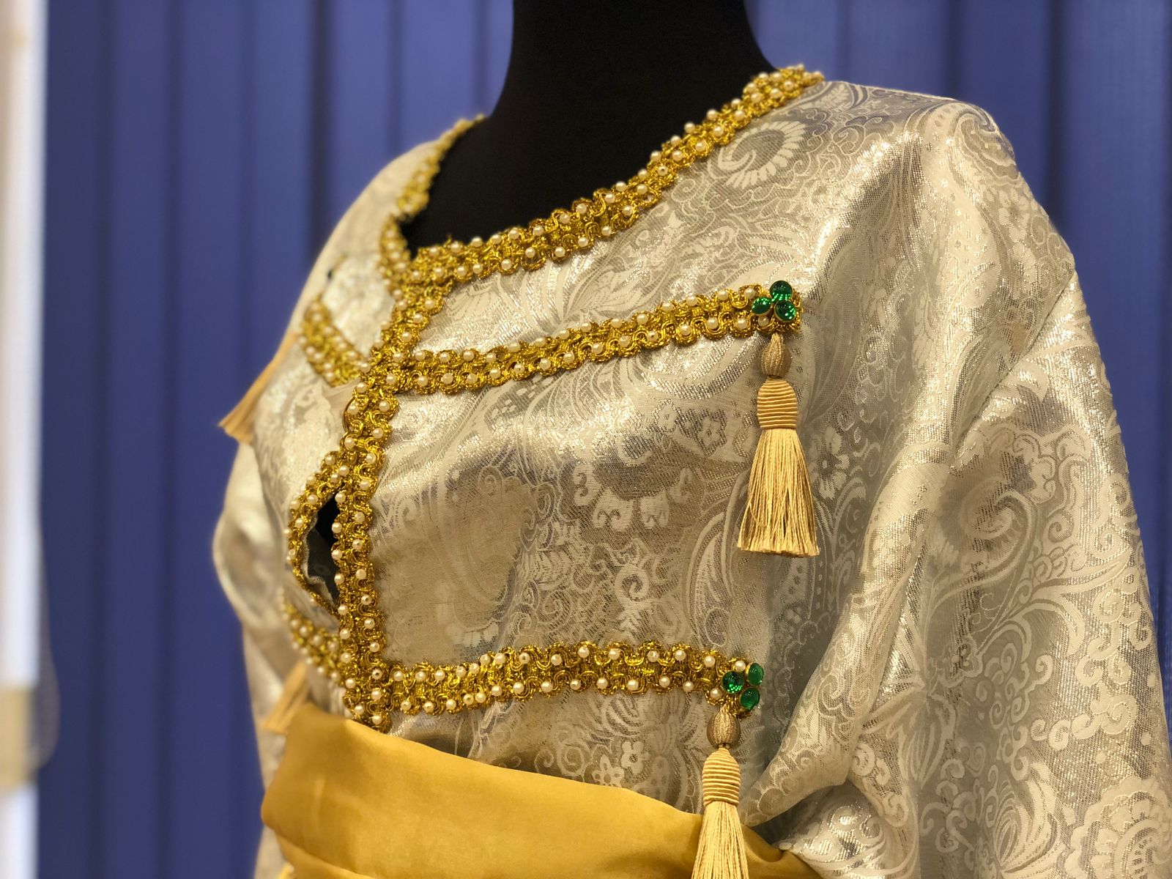
МЭ

Slide 11
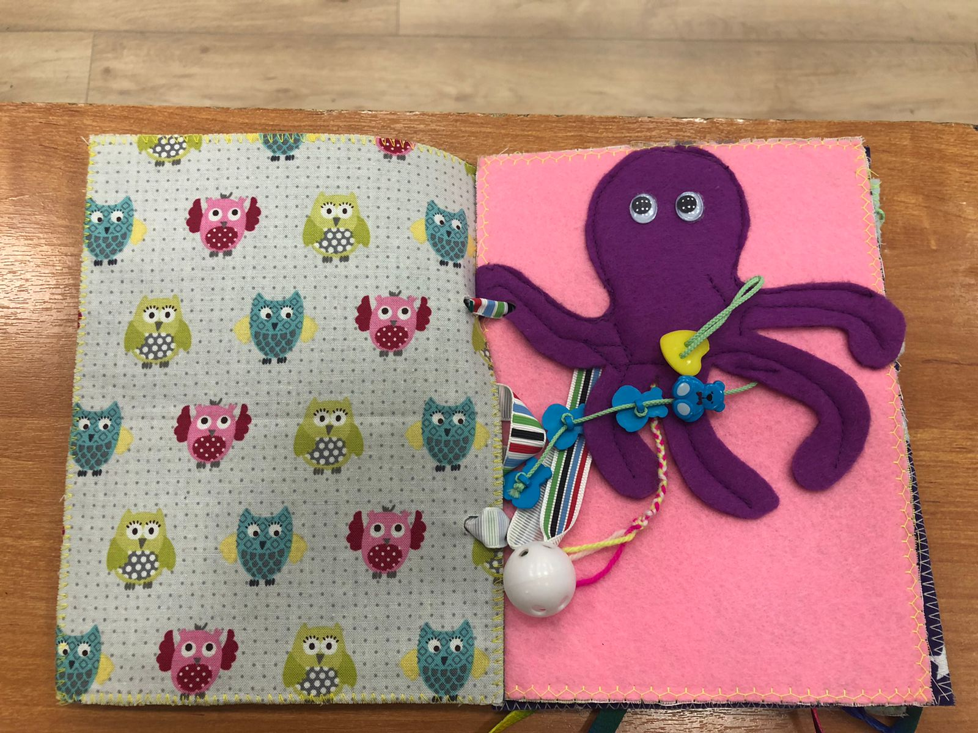
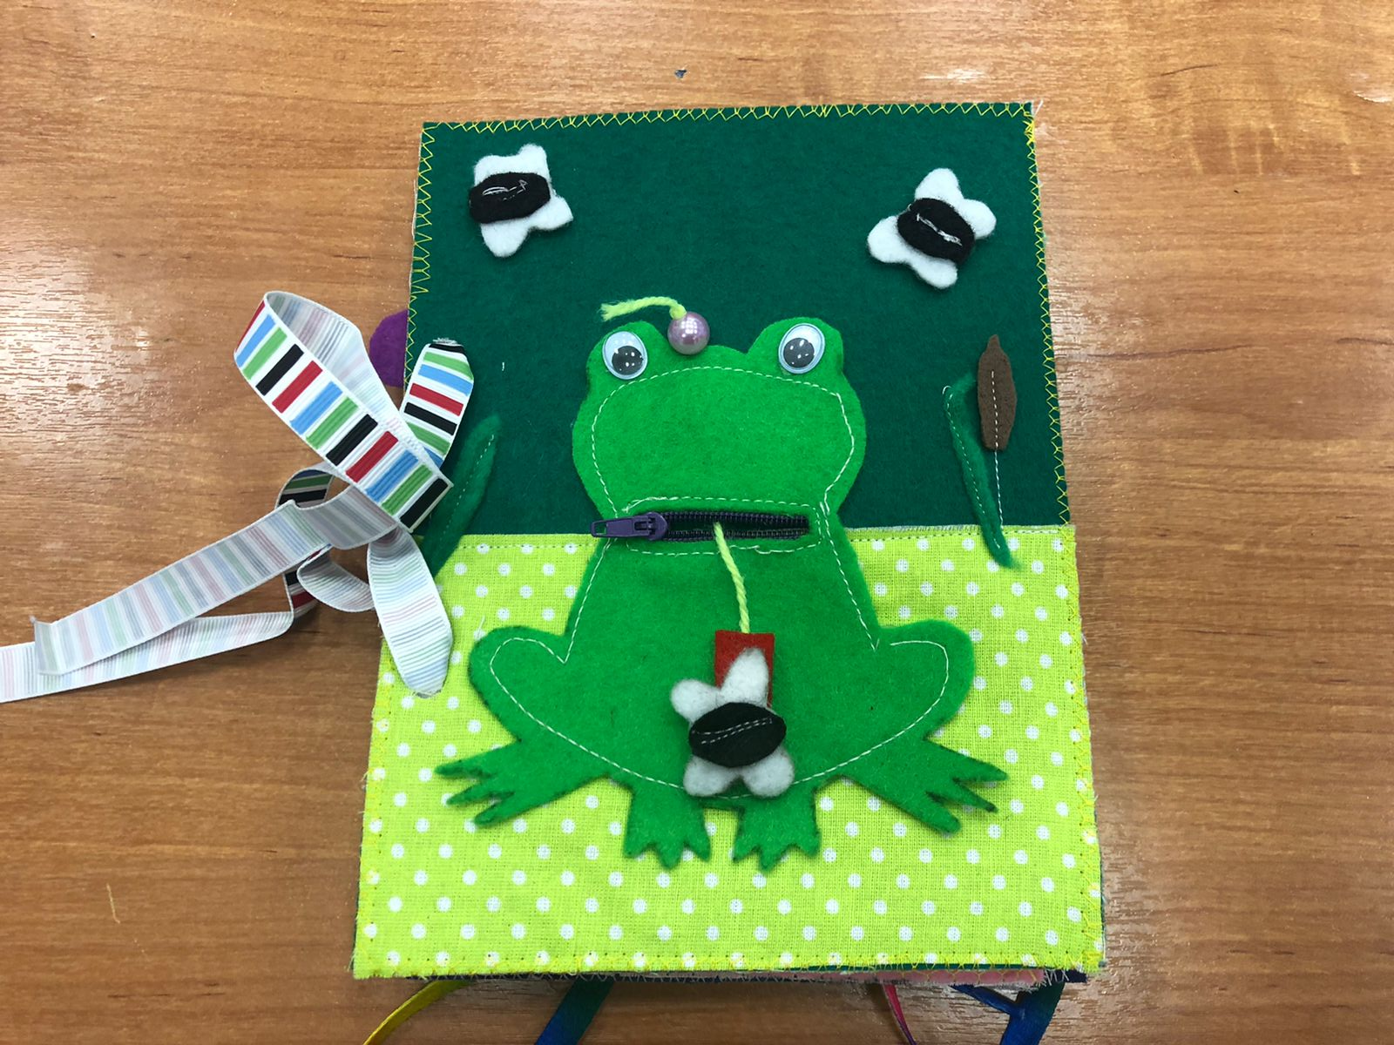
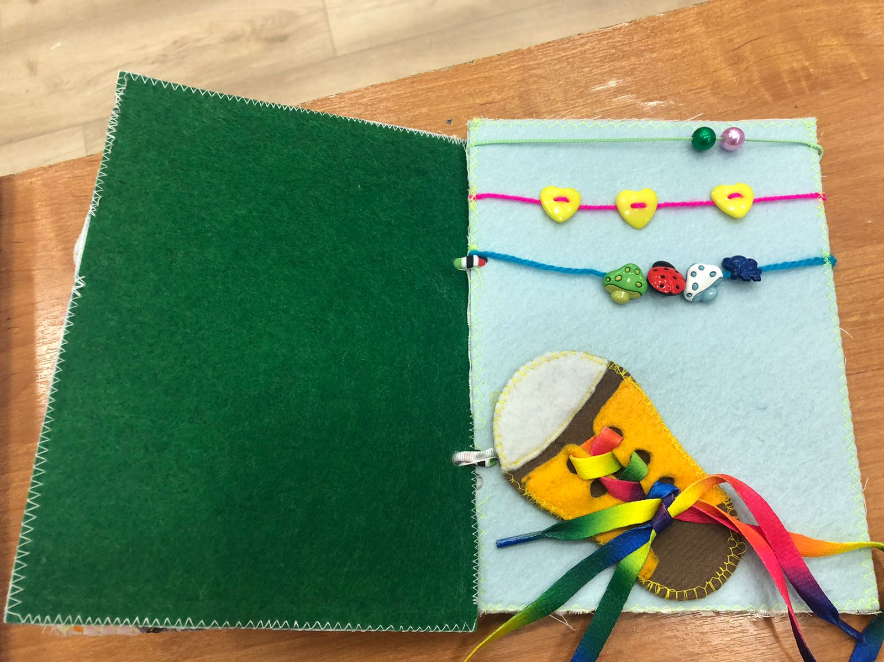
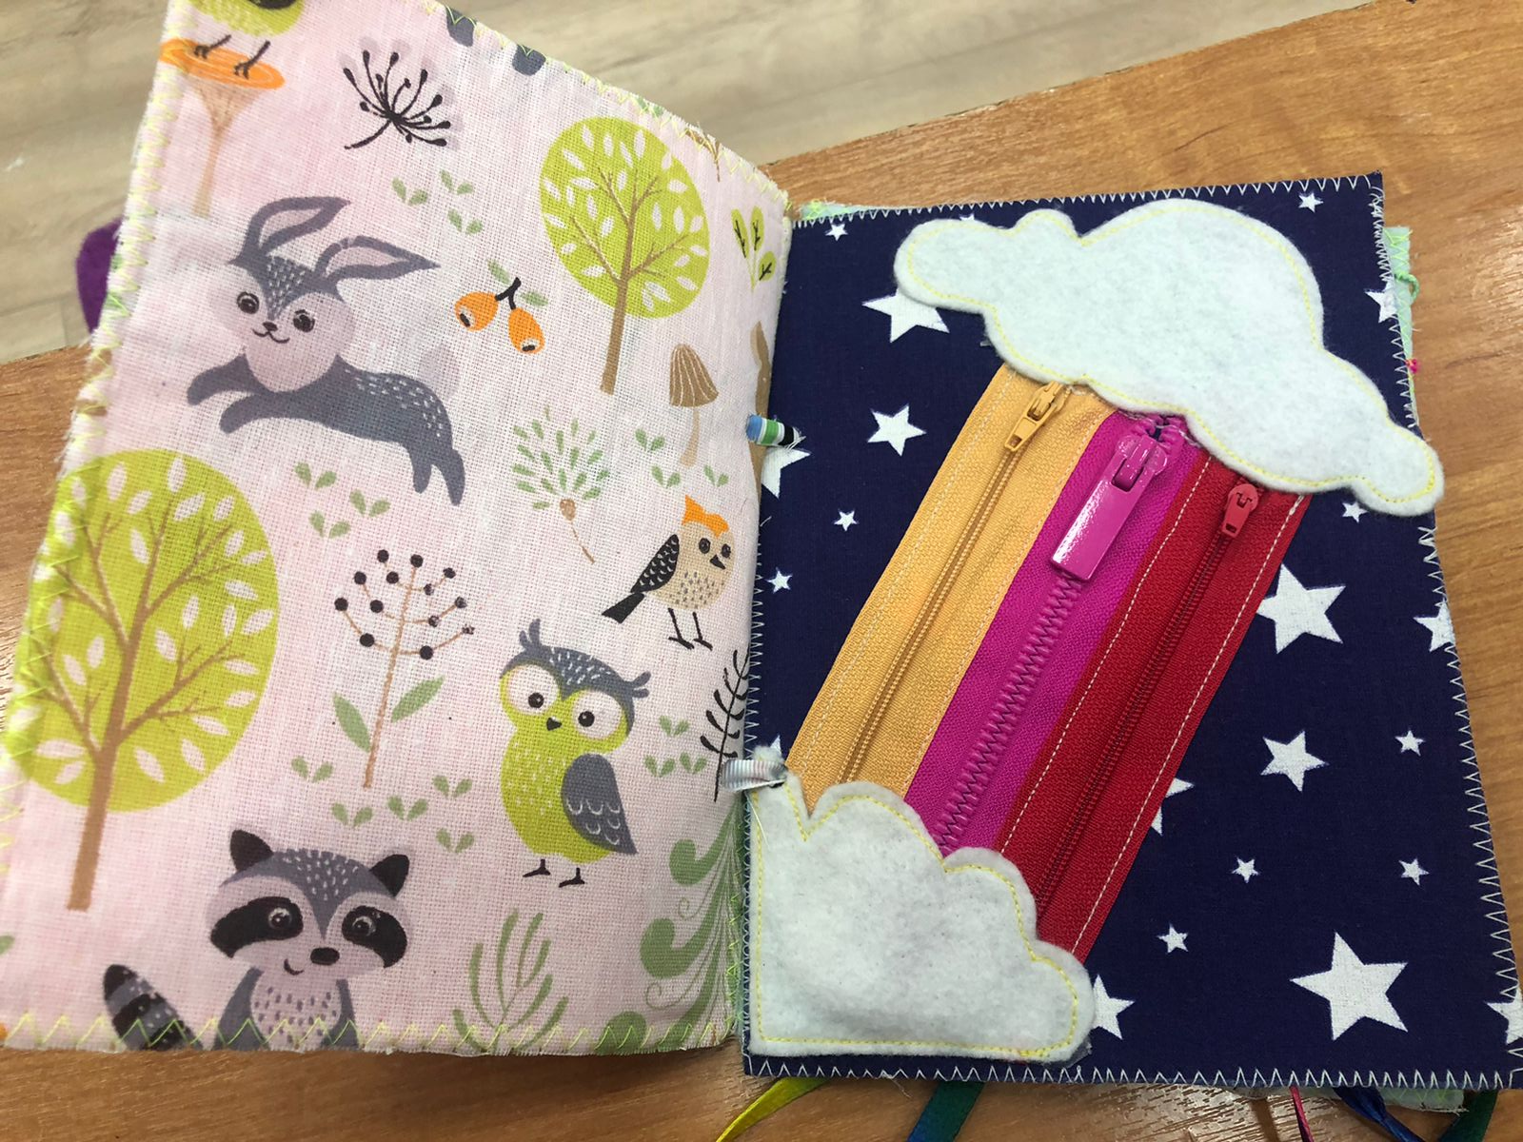

Slide 12
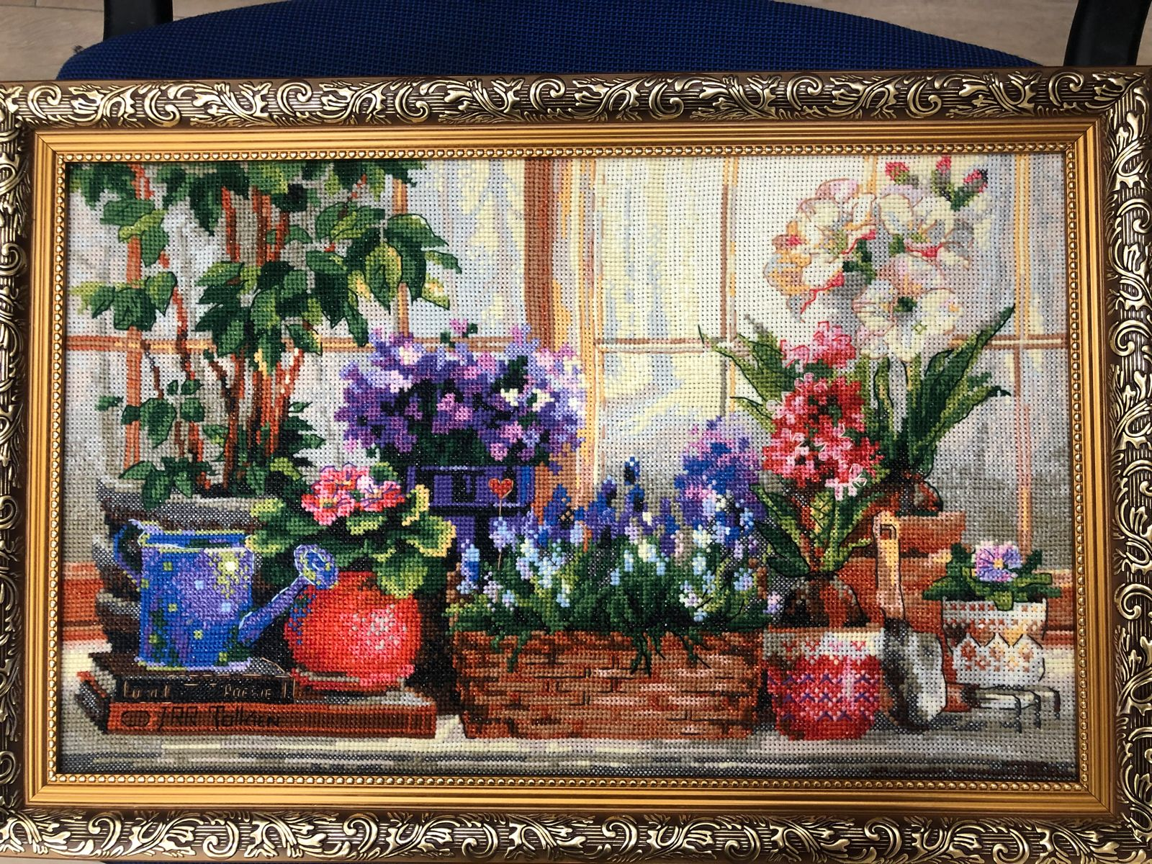
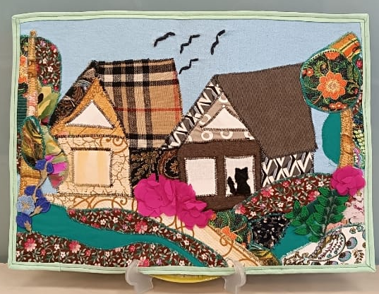
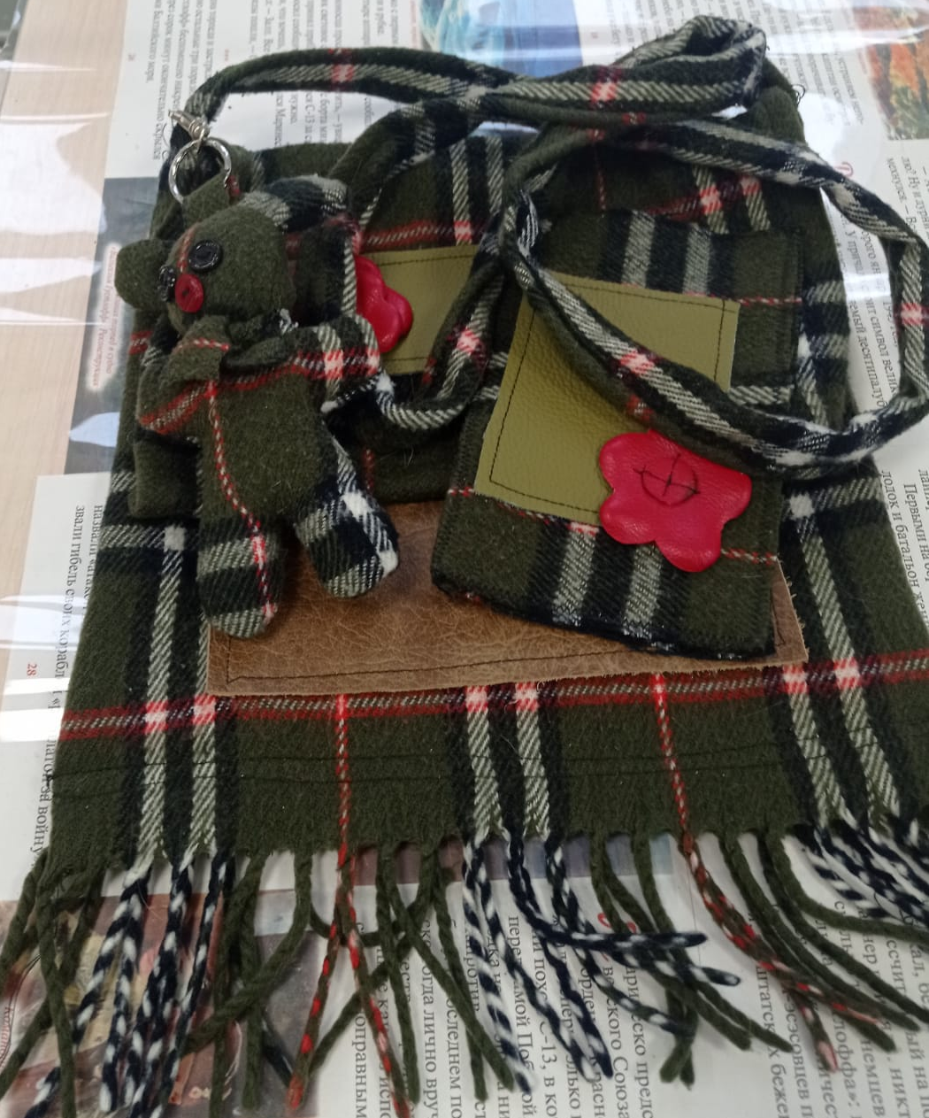
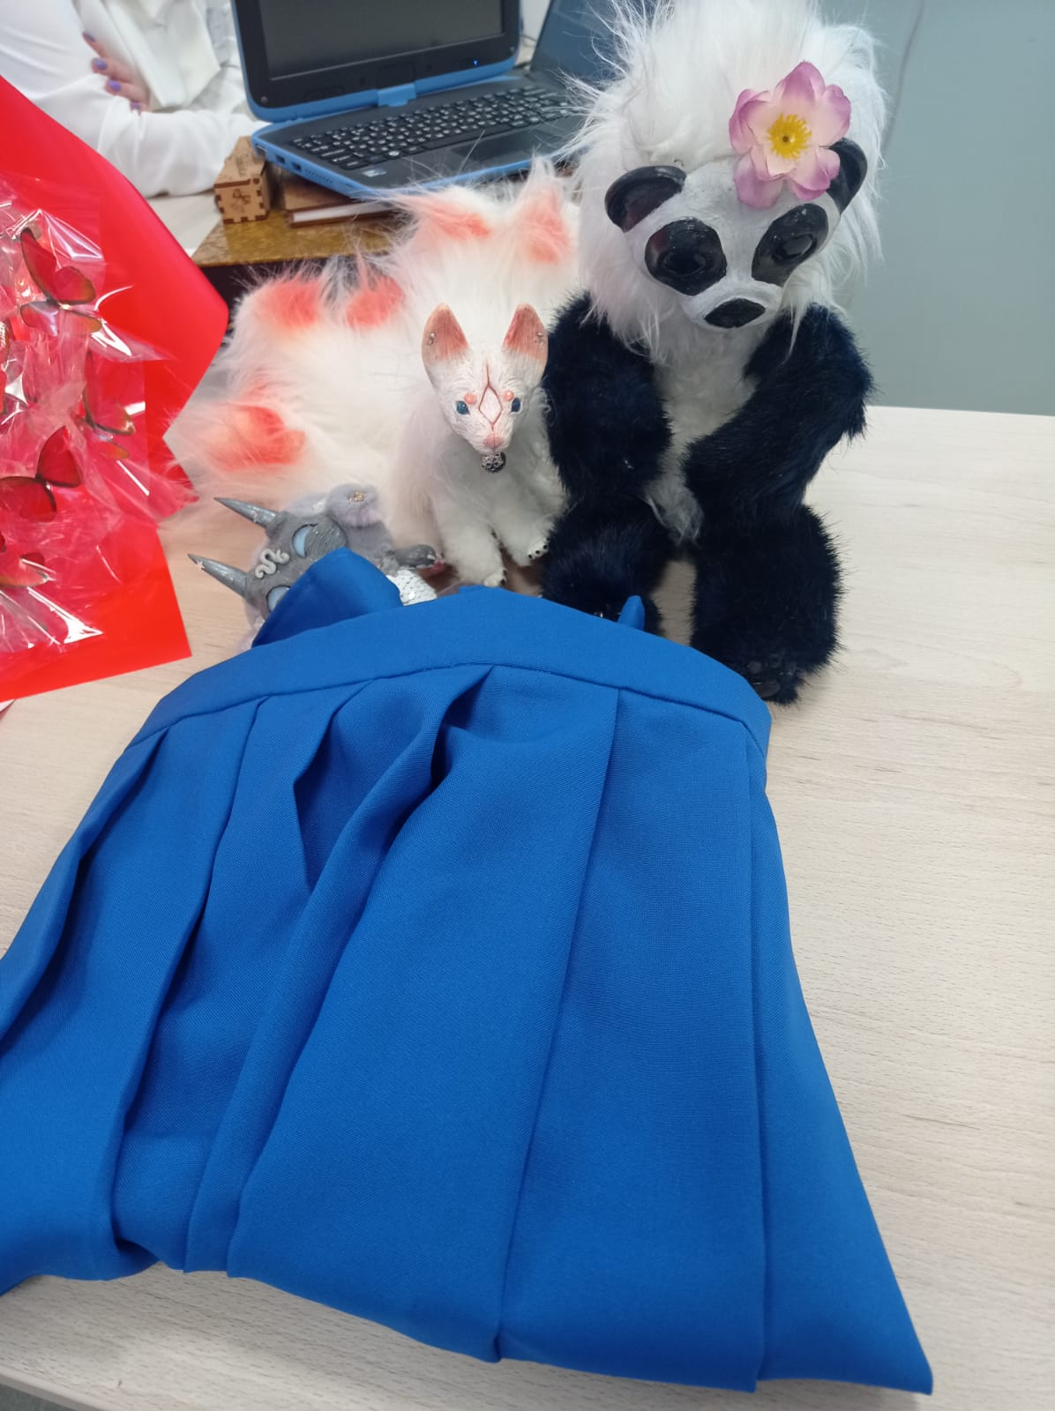
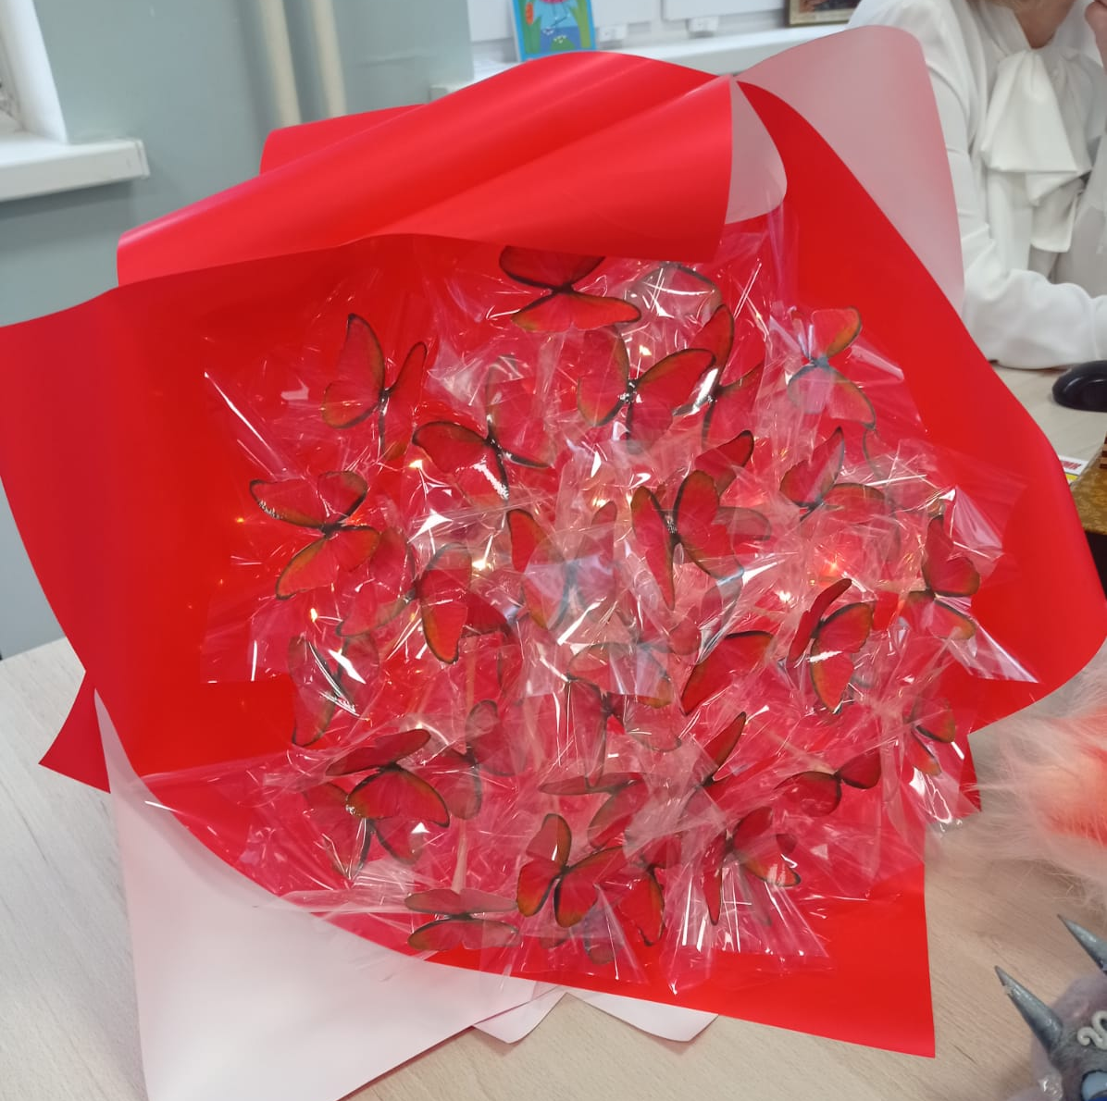

Slide 13
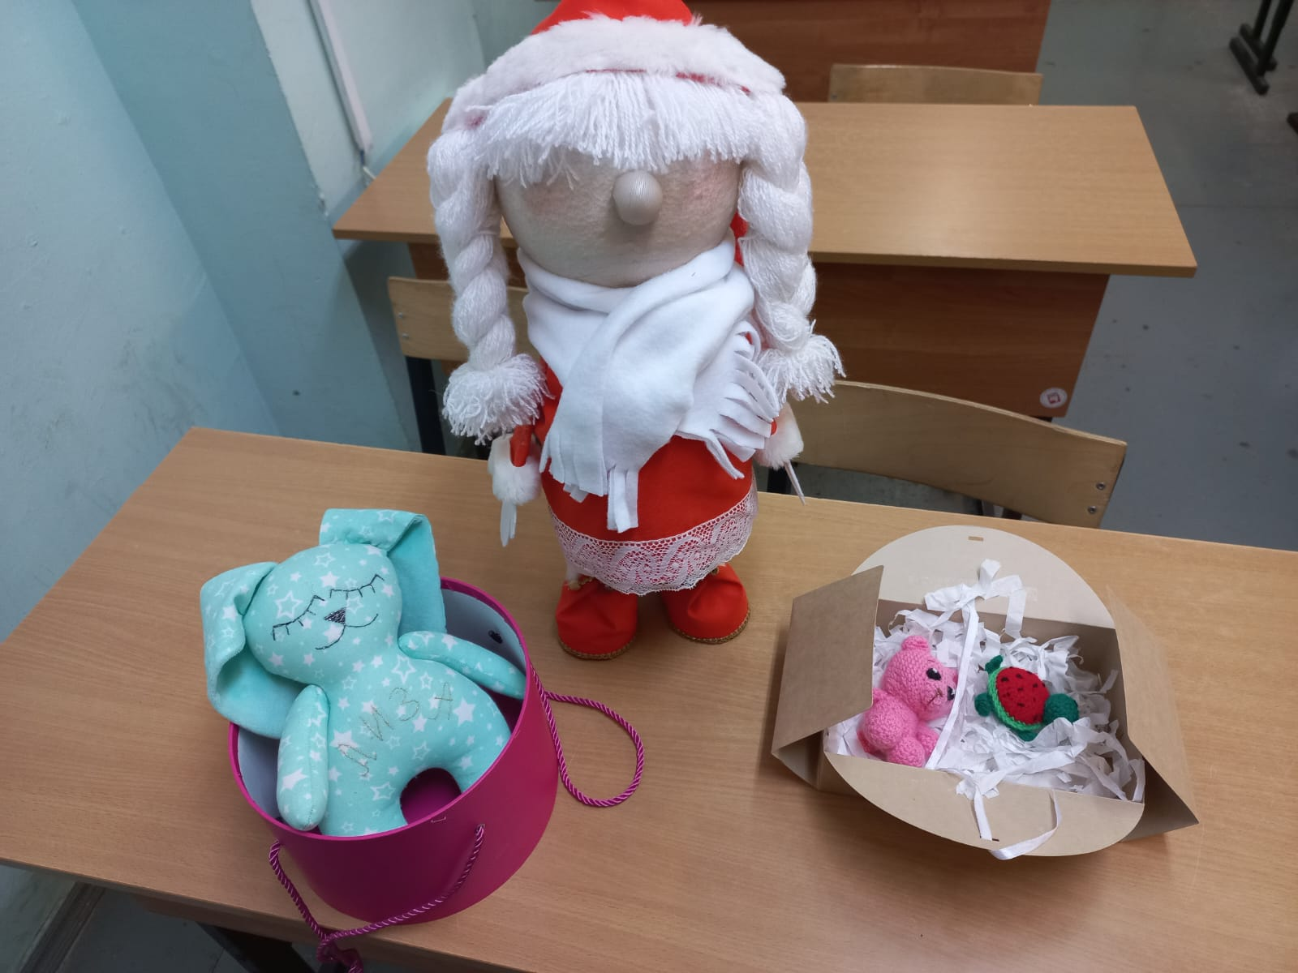
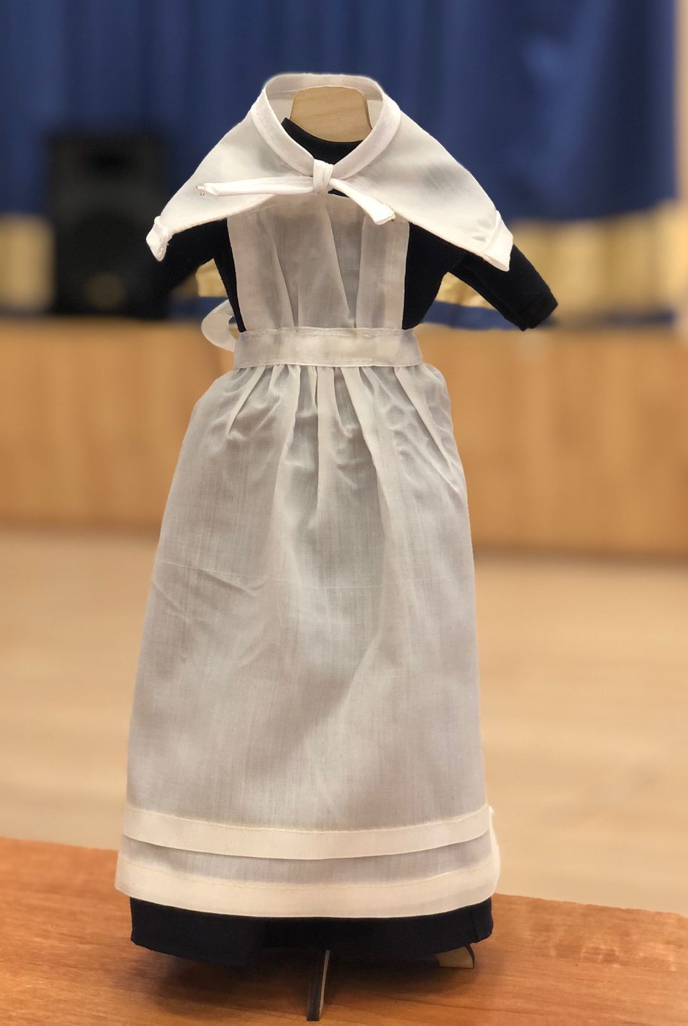

Slide 14
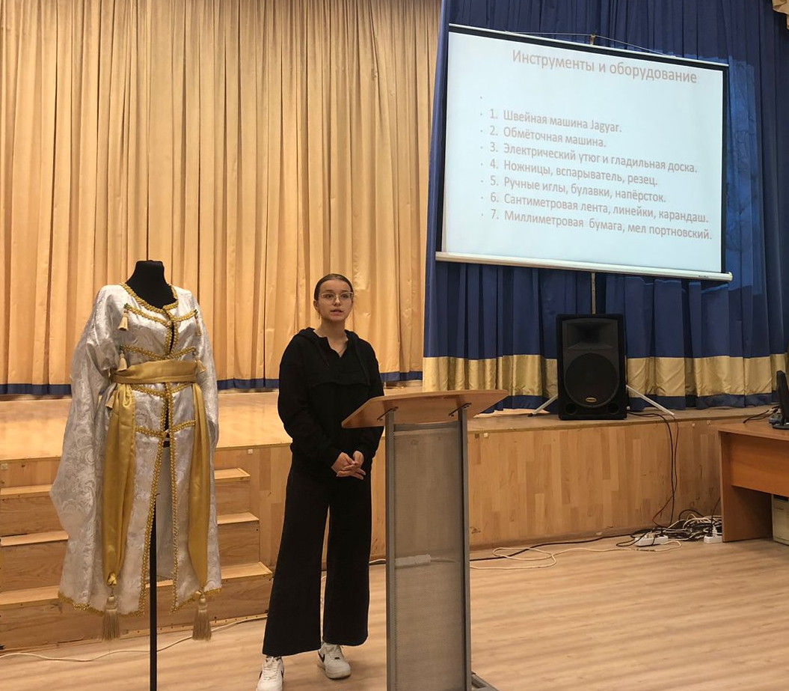

Slide 15
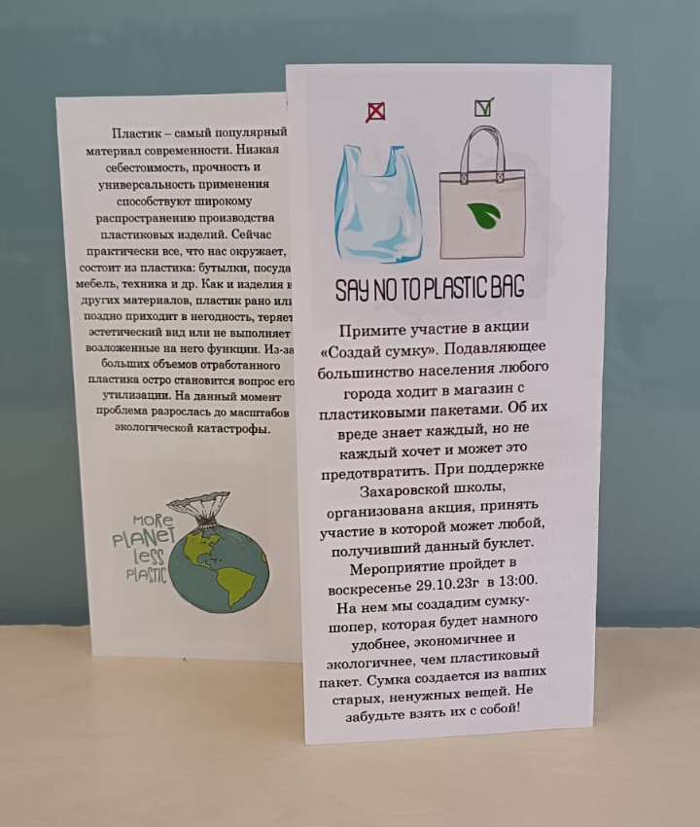
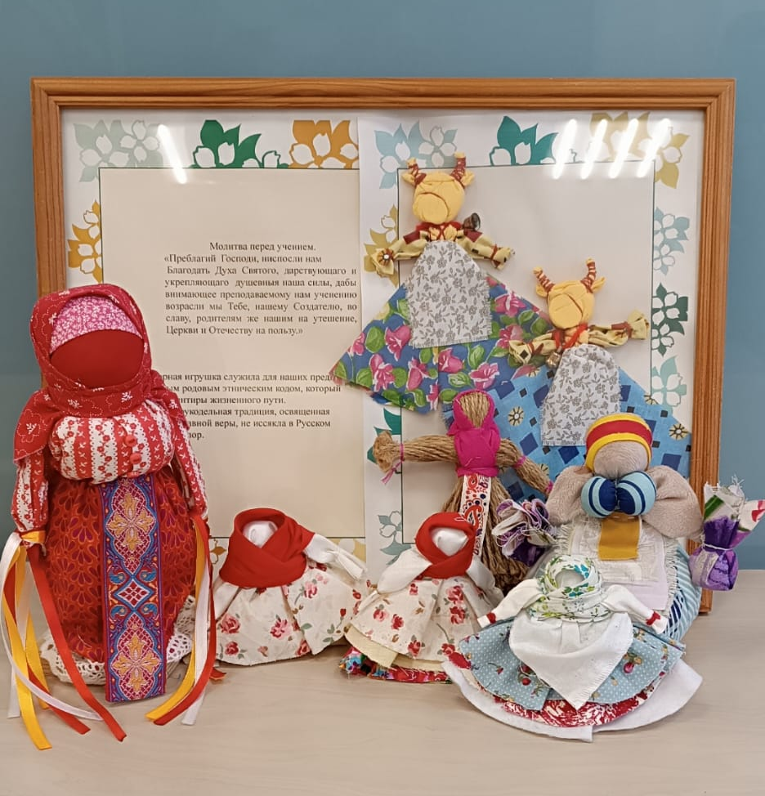

Slide 16
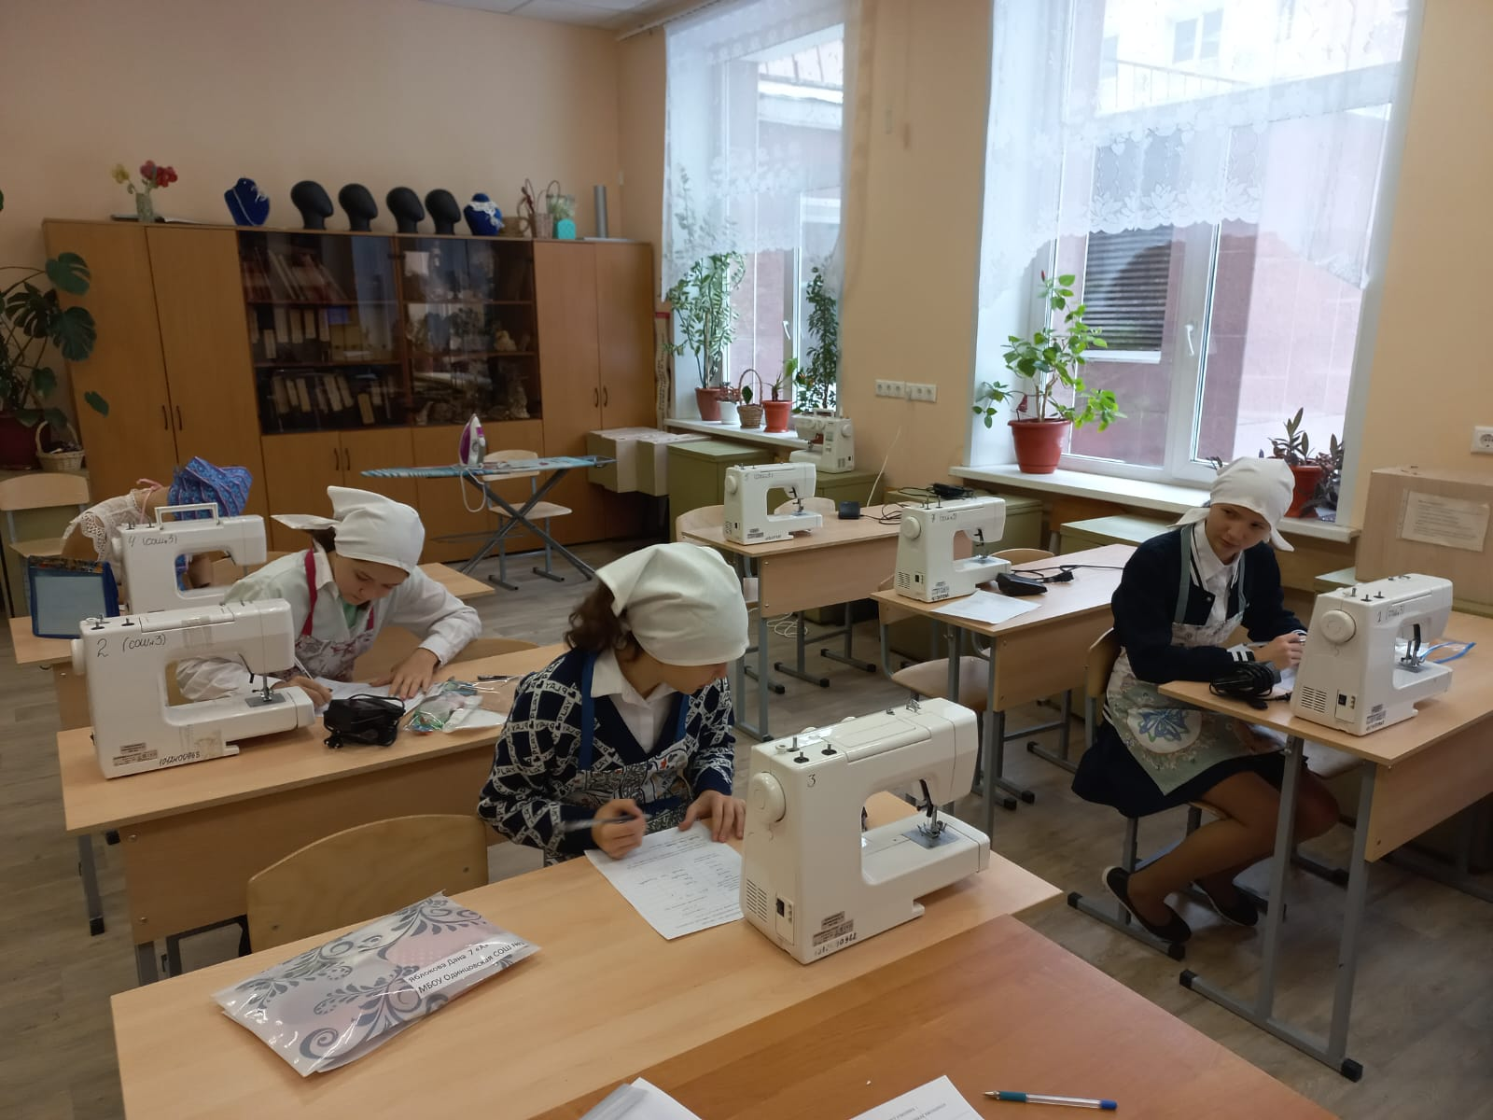
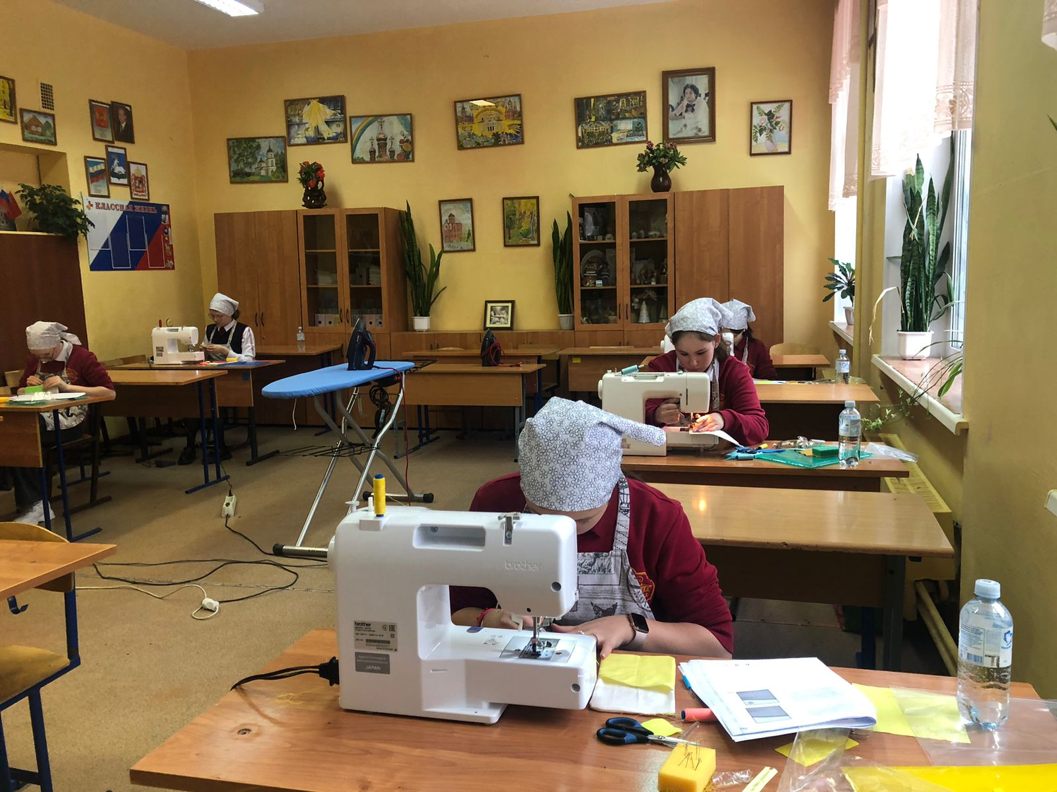
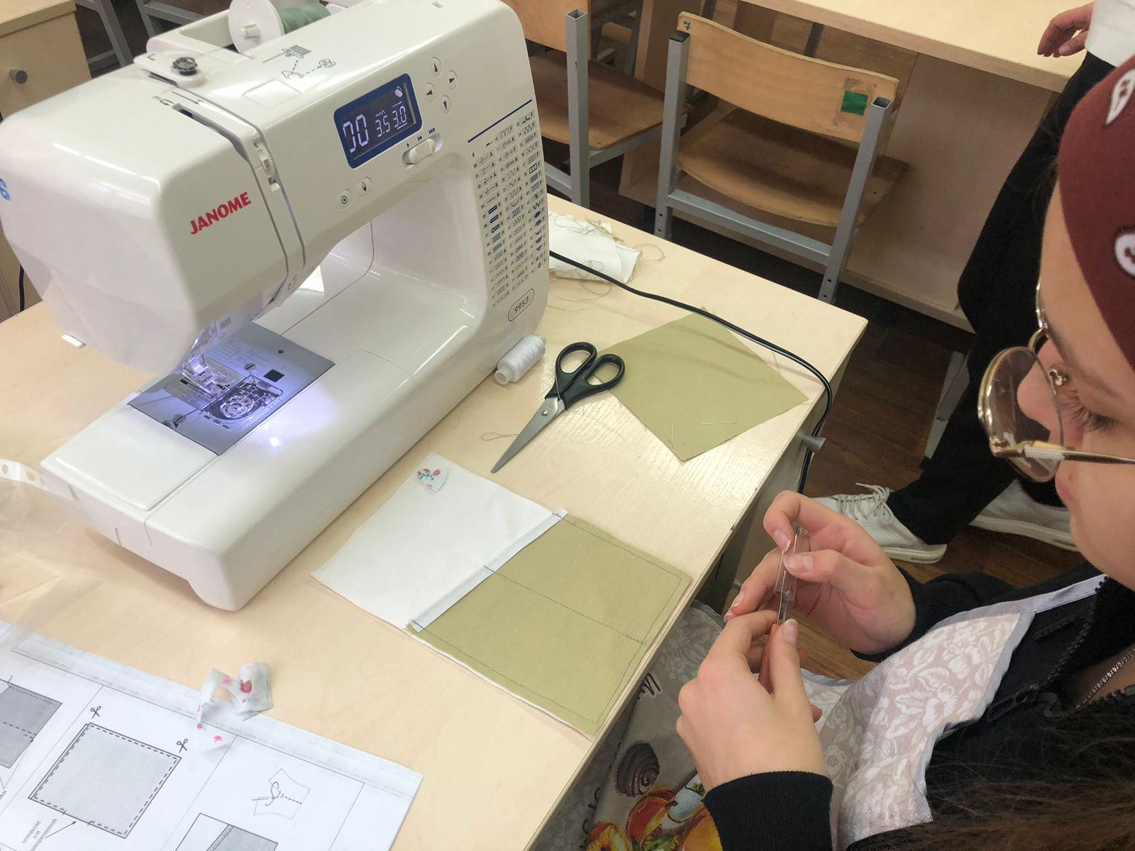

Slide 17
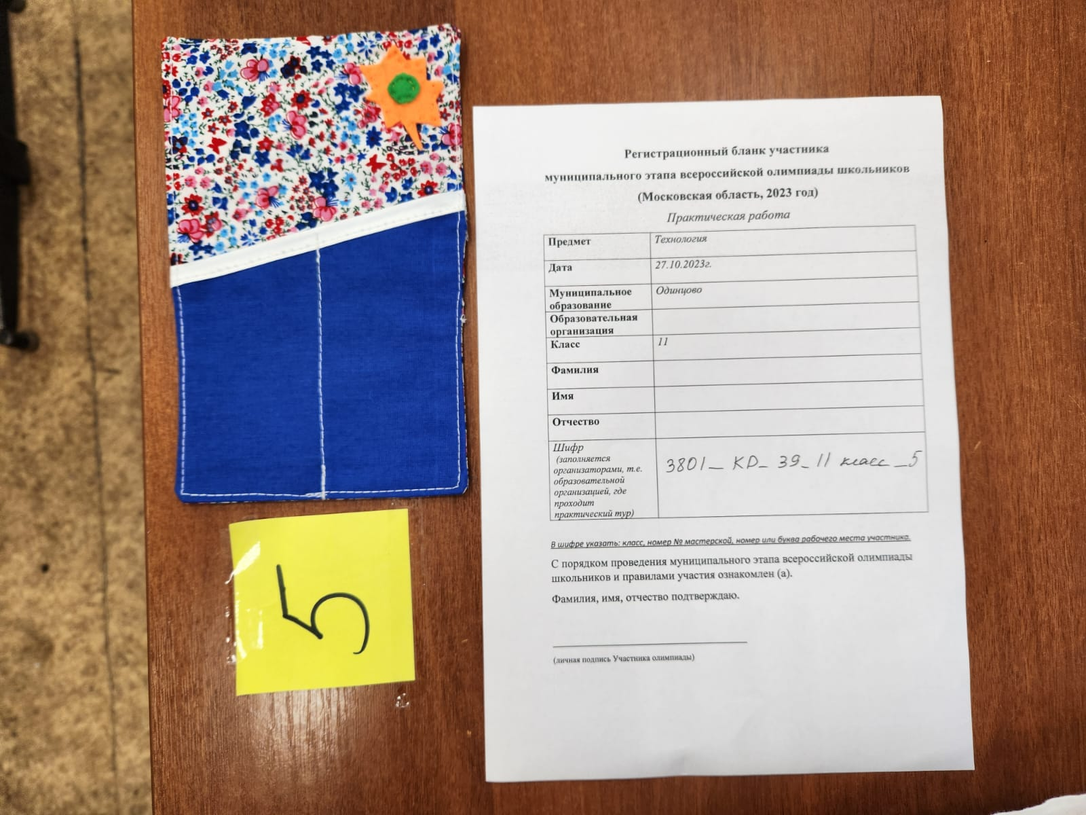
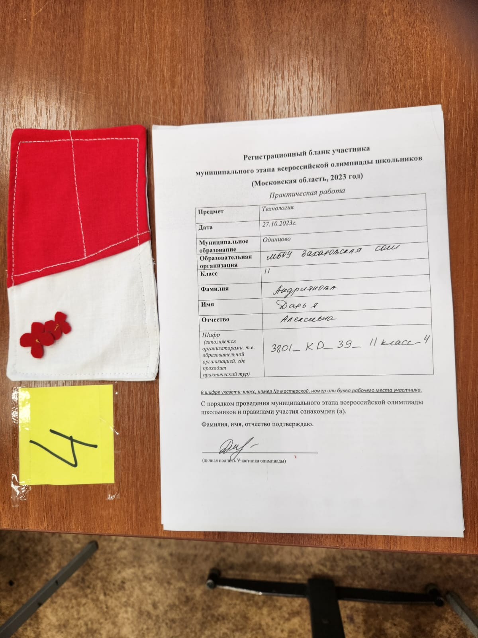
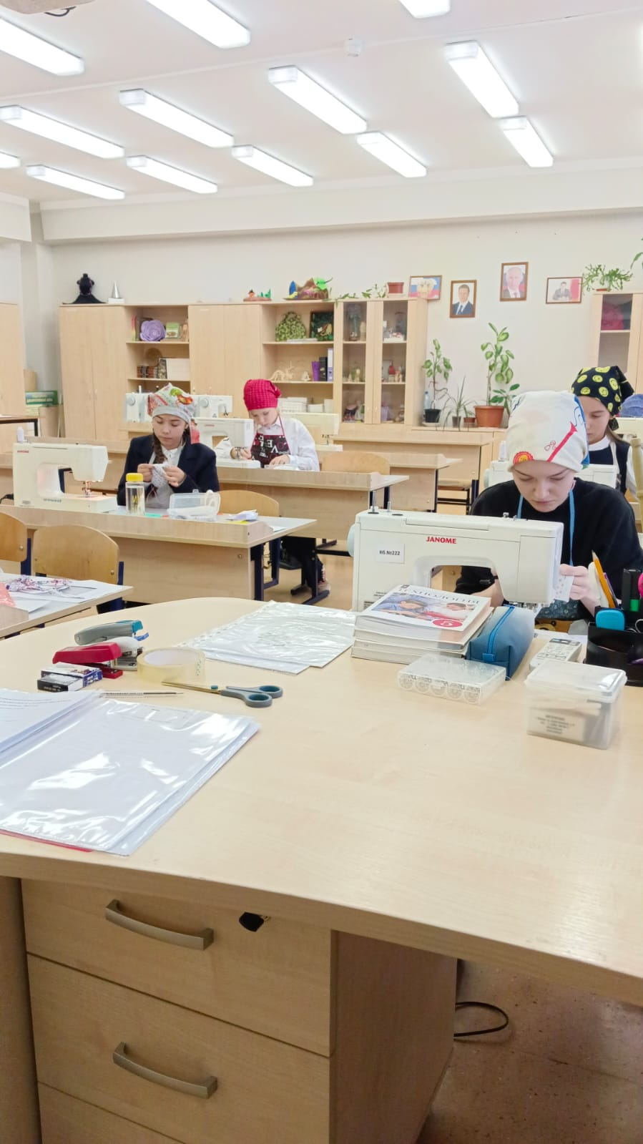
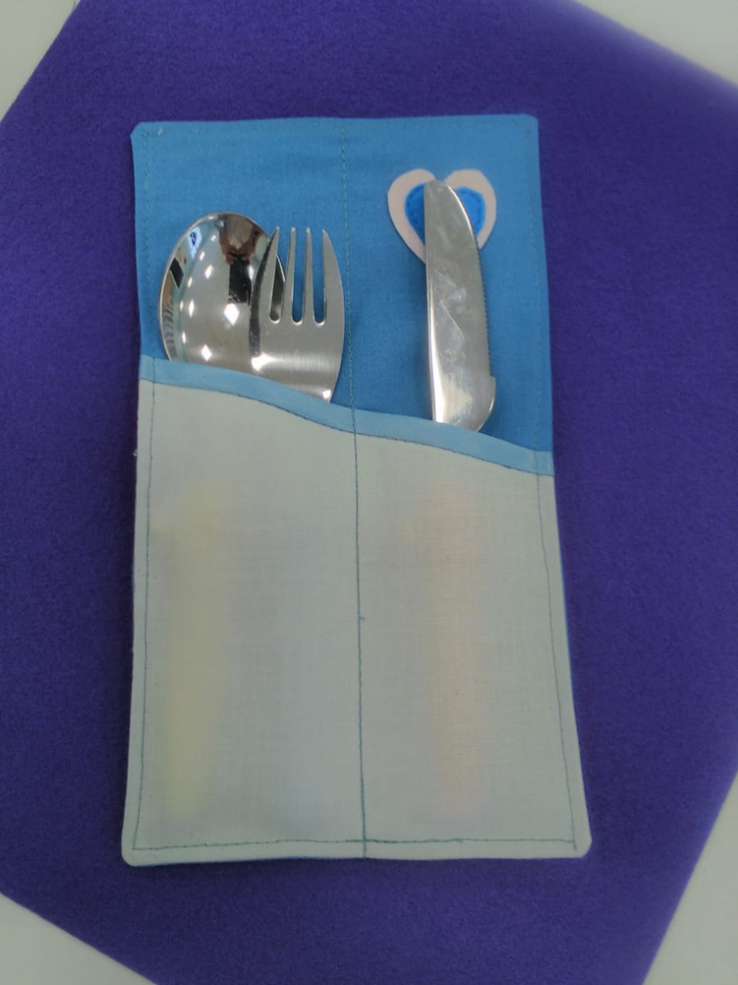
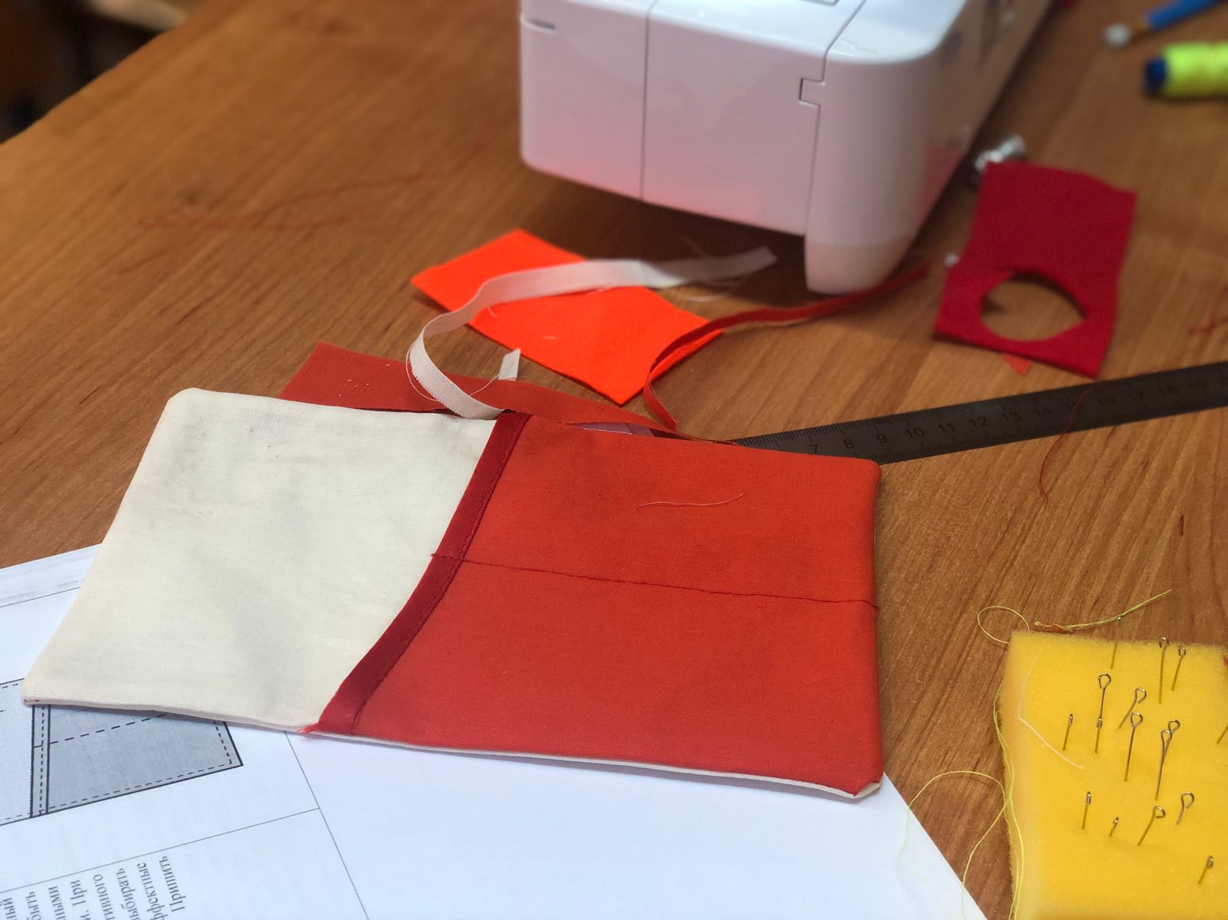

Slide 18
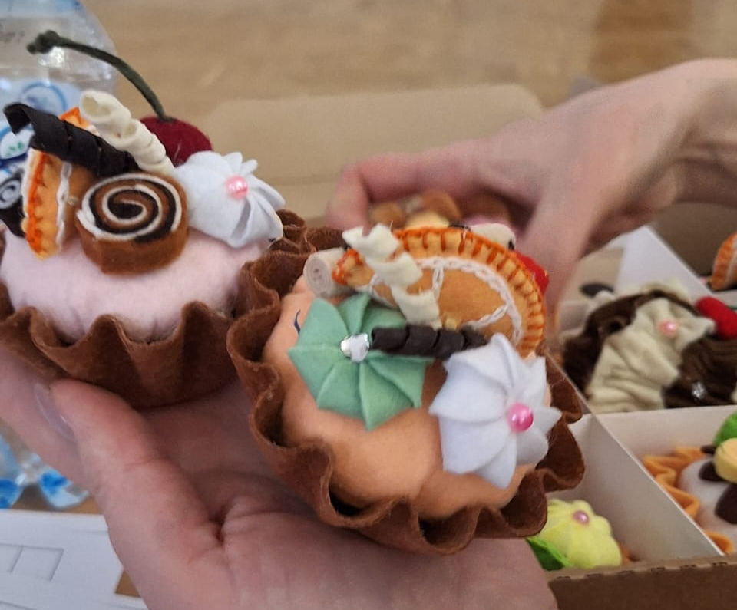
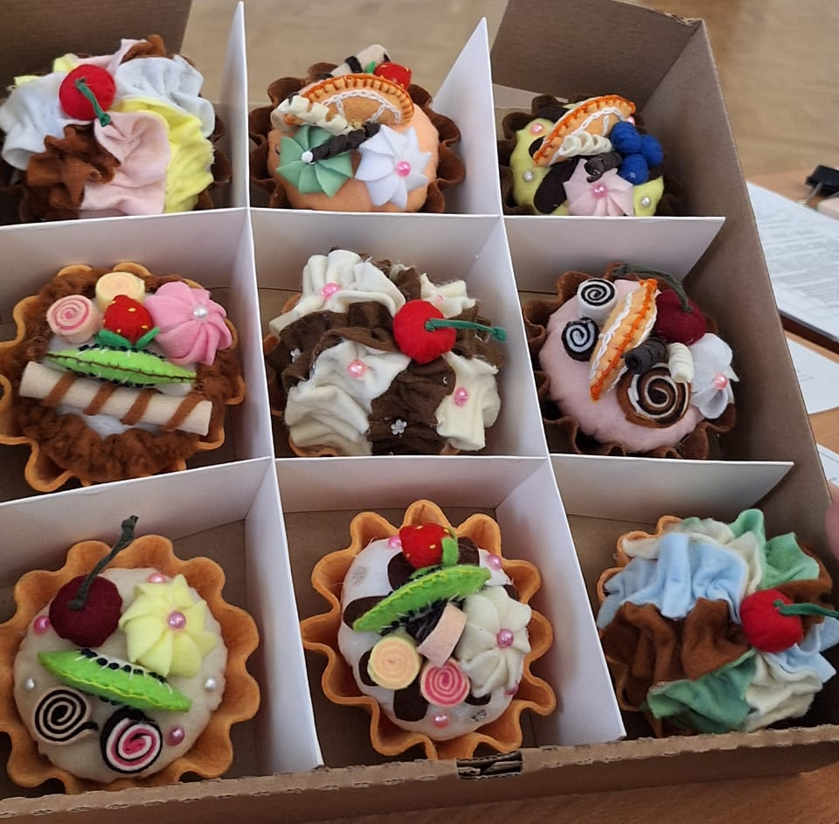
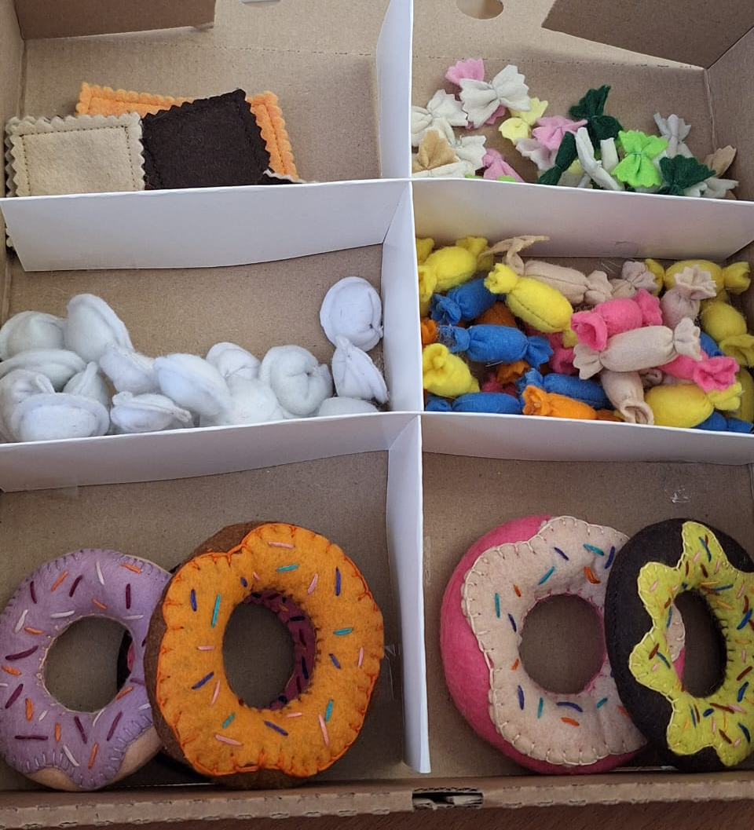
РЭ

Slide 19
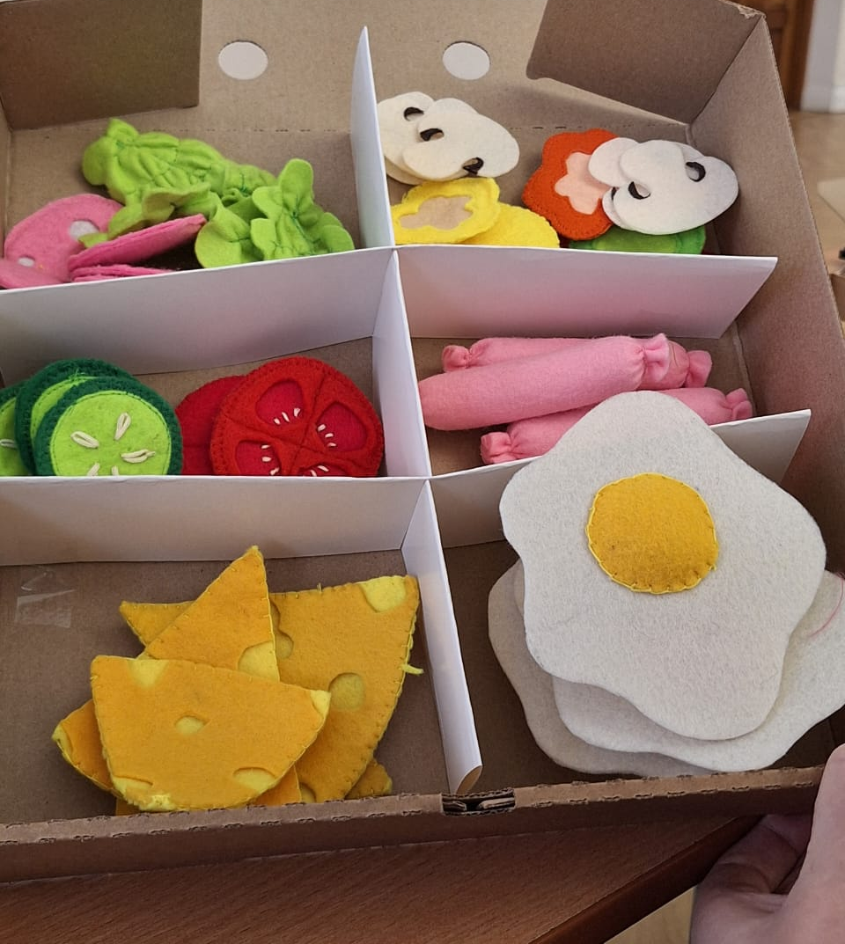
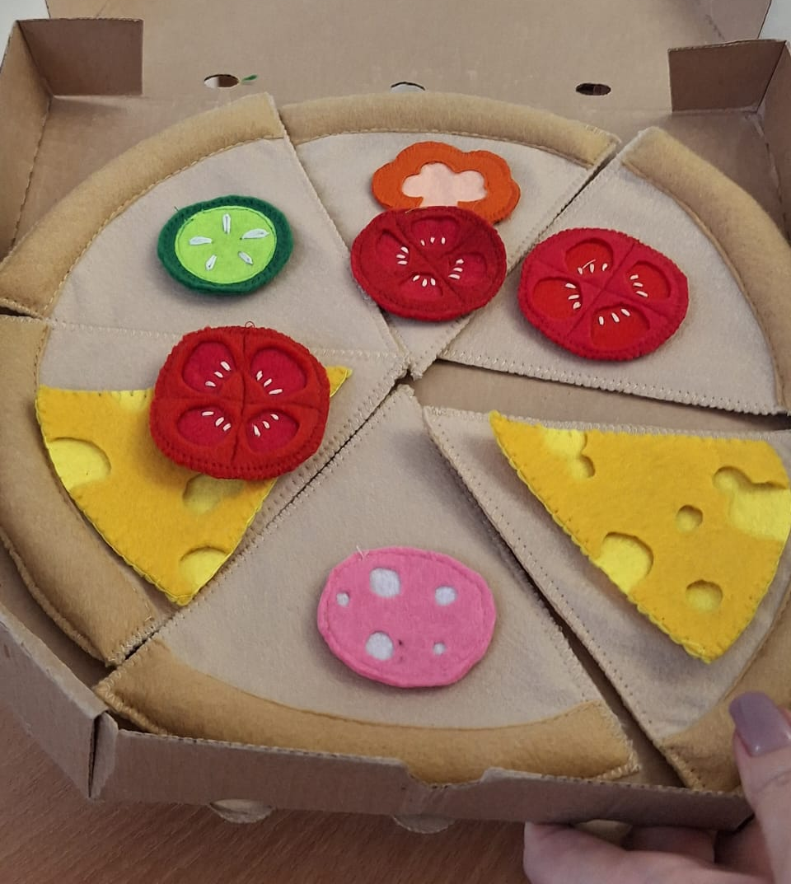

Slide 20
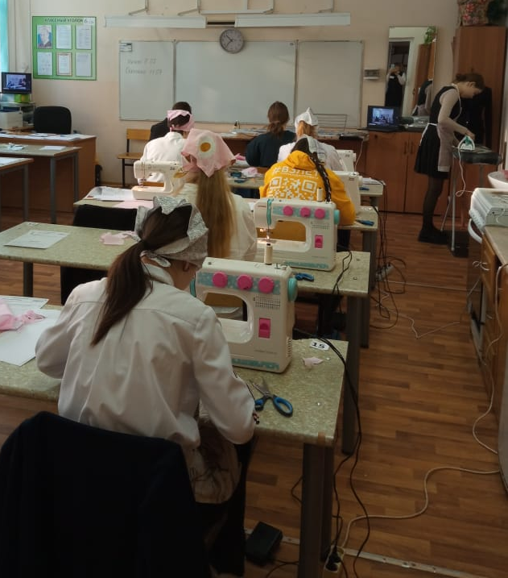

Slide 21
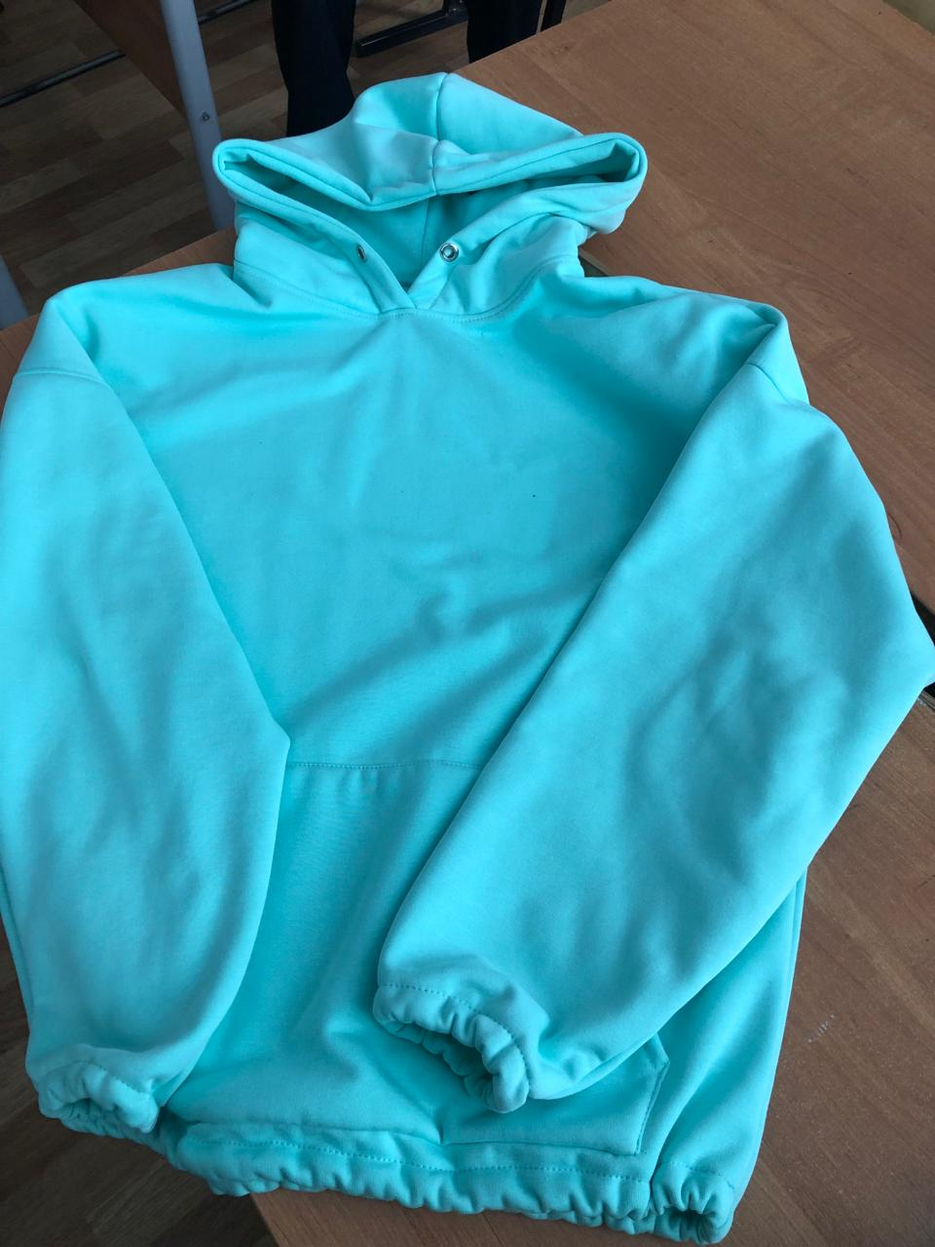
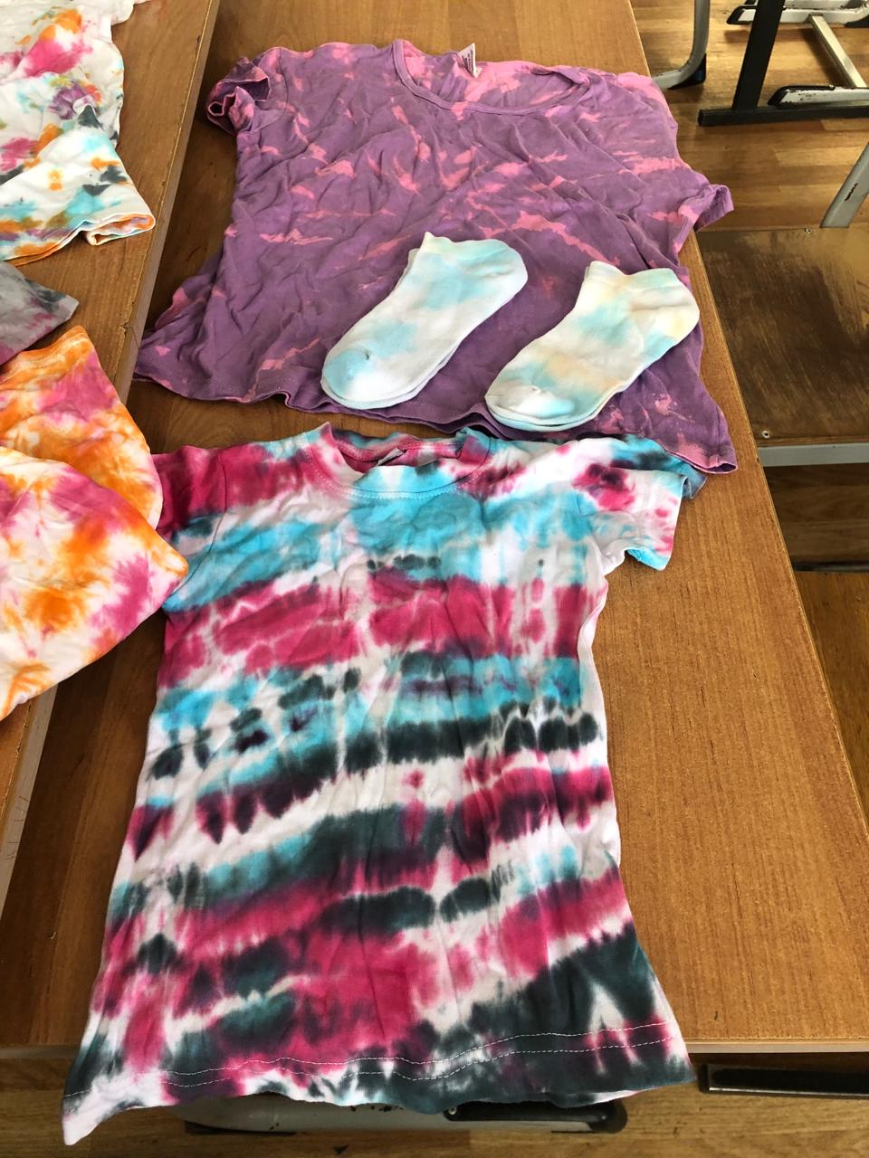

Slide 22
Спасибо за внимание

